Slide 1
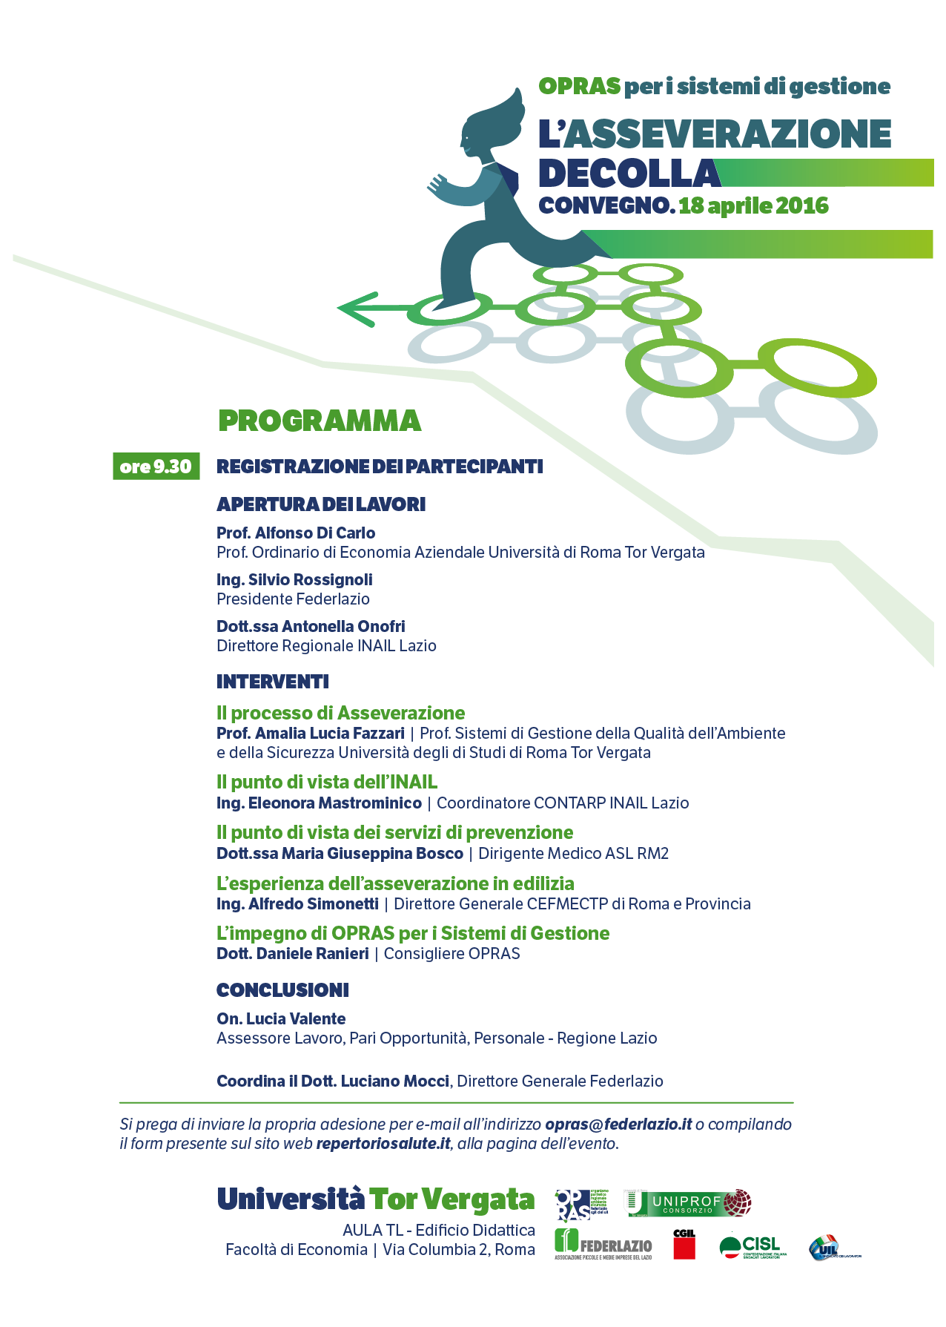

Slide 2
Il ruolo dello SPreSAL
Informazione ed assistenza all’utenza
Prevenzione e Promozione della salute e della sicurezza
Rilascio di autorizzazioni e pareri
Vigilanza
Polizia Giudiziaria
Verifiche tecniche

Slide 3
Lo SPreSAL e i SGSL
L’adozione di un SGSL è una scelta facoltativa da parte della Azienda
Non vi può essere prescrizione di tali sistemi da parte dell’organo di vigilanza
Gli organi di vigilanza possono comunque promuoverne l’adozione

Slide 4
I vantaggi di un SGSL
Riduzione del fenomeno infortunistico
Effetto esimente
Riduzione del premio INAIL
Possibile valutazione ai fini della vigilanza

Slide 5
Responsabilità amministrativa
Decreto Legislativo 8 giugno 2001, n. 231
Art. 1. “Soggetti”: Il presente decreto legislativo disciplina la responsabilità degli enti per gli illeciti amministrativi dipendenti da reato.
Art. 5. “Responsabilità dell'ente”: L'ente è responsabile per i reati commessi nel suo interesse o a suo vantaggio:da persone con funzioni di rappresentanza, di amministrazione o di direzione (...) e da persone sottoposte alla direzione o alla vigilanza di uno dei suddetti
Art. 9. “Sanzioni amministrative”: Le sanzioni per gli illeciti amministrativi dipendenti da reato sono: la sanzione pecuniaria, le sanzioni interdittive, la confisca, la pubblicazione della sentenza
Art. 25-septies. (Quali reati? ): Omicidio colposo o lesioni gravi o gravissime commesse con violazione delle norme sulla tutela della salute e sicurezza sul lavoro - Articolo aggiunto dalla L. 3 agosto 2007, n. 123 e poi così sostituito dal D.Lgs. 9 aprile 2008, n. 81.

Slide 6
La valutazione della responsabilità amministrativa
Valutazione preliminare sulla applicabilità della responsabilità amministrativa: è applicabile in relazione a:
  Caratteristiche dell’impresa: deve rientrare nel campo di applicazione
  Presenza di nesso tra violazione di norme ed evento: nesso causale tra la violazione di una norma attinente l’igiene e sicurezza del lavoro e l’evento infortunistico o la malattia professionale
  Interesse o vantaggio: l’azienda deve aver tratto interesse o vantaggio dalla violazione che ha provocato l’infortunio o la malattia professionale
  Collegamento tra evento e carenze del SGSL: un sistema adottato ed efficacemente attuato avrebbe potuto evitare il manifestarsi dell’evento che ha causato la lesione

Slide 7
La valutazione della responsabilità amministrativa
Se è applicabile la responsabilità amministrativa occorre riferire al magistrato:
  La presenza di un SGSL
  L’adozione e l’efficacia di attuazione (parte più difficile)
NB: L’onere della prova di aver adottato un SGSL ricade sull’impresa
Articolo 30 D.Lgs. 81/08: Il modello di organizzazione e di gestione idoneo ad avere efficacia esimente della responsabilità amministrativa delle persone giuridiche, delle società e delle associazioni anche prive di personalità giuridica di cui al decreto legislativo 8 giugno 2001, n. 231 deve essere adottato ed efficacemente attuato

Slide 8
La valutazione della responsabilità amministrativa
Articolo 51 D.Lgs. 81/08 c. 3-bis: Gli organismi paritetici (...), su richiesta delle imprese, rilasciano (...) l’asseverazione della adozione e della efficace attuazione dei modelli di organizzazione e gestione della sicurezza di cui all’articolo 30, della quale gli organi di vigilanza possono tener conto ai fini della programmazione delle proprie attività

Slide 9
Un arduo compito...
Valutazione “ex-ante” sulla adozione ed efficace attuazione dei modelli di organizzazione e gestione della sicurezza da parte degli organismi paritetici nel caso di richieste di asseverazione
Valutazione “ex-post” sulla adozione ed efficace attuazione dei modelli di organizzazione e gestione della sicurezza da parte degli organi di vigilanza nel caso di infortuni
Necessità di investire sul capitale umano per fornire strumenti adeguati al personale preposto a tale attività

Slide 10

I primi passi della ASL Roma B
Nel corso dell’anno 2015 lo SPreSAL della Asl Roma ex B (ora ASL Roma 2) ha intrapreso il progetto “Stress lavoro correlato e gestione della sicurezza” destinato al potenziamento e al miglioramento quali-quantitativo delle attività istituzionali di prevenzione e vigilanza nei luoghi di lavoro, in questo caso sullo stress lavoro correlato
Tra i diversi obiettivi del progetto, particolare attenzione è dedicata all’analisi dei sistemi di gestione della sicurezza adottati dalle aziende del territorio e alla identificazione delle principali criticità ad essi correlati

Slide 11

Il potenziamento delle risorse
Il progetto ha richiesto la partecipazione, da parte del personale coinvolto nelle attività di progetto, ad un percorso formativo dedicato alla applicazione delle tecniche di valutazione dei sistemi di gestione per la sicurezza riferiti alla norma BS OHSAS 18001 al fine di monitorare l'adeguatezza e l'efficacia dei Sistemi di gestione

Slide 12
Le fasi del progetto
Nella prima fase del progetto è stato selezionato un campione di imprese appartenenti ai settori Industria e Servizi ed è stata elaborata una check-list quale strumento di supporto a valutare l’applicazione dei sistemi di gestione della sicurezza sul lavoro
Nella seconda fase del progetto si è proceduto all’esecuzione di sopralluoghi presso tali aziende, alla raccolta di documentazione inerente gli SGSL e alla compilazione delle check-list

Slide 13
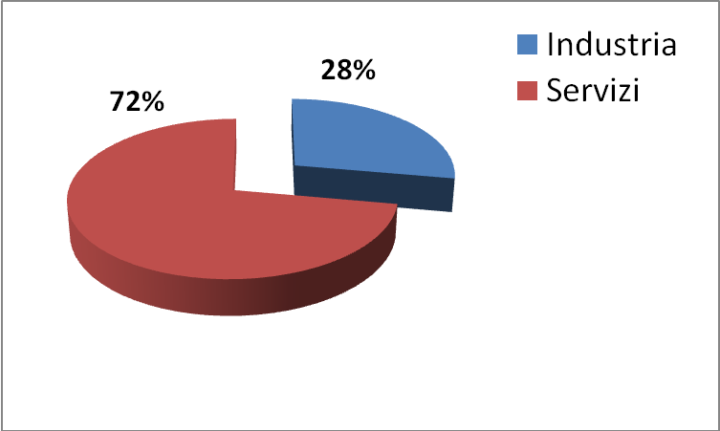
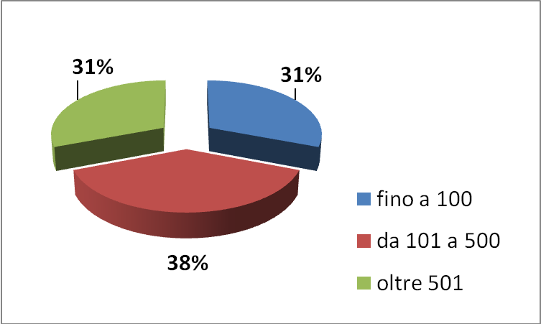
Il campione selezionato
Comparto: il 72% delle aziende campionate appartiene al settore dei servizi (sanità, consulenza, trasporti e bancario) e la restante parte al settore dell’Industria
Dimensione: il 38% di esse ha un numero di lavoratori compreso tra 101 e 500, il 31% meno di 100 lavoratori e una stessa percentuale di aziende ha oltre 501 lavoratori

Slide 14

Adozione dei SGSL (1/2)
Il 69% del campione ha adottato un SGLS certificato OHSAS 18001 e nello specifico:
  tra le aziende con meno di 100 lavoratori, il 50% ha adottato un sistema di gestione della sicurezza certificato
  tra quelle con un numero di lavoratori tra 101 e 500, l’80% ha adottato un sistema certificato
  il 100% delle aziende con oltre 500 lavoratori ha adottato un SGSL e l’80% di esse ha ricevuto la certificazione OHSAS 18001

Slide 15
Adozione dei SGSL (2/2)
Per quanto riguarda invece i due settori di riferimento hanno adottato un SGSL:
  il 100% delle aziende del comparto Industria;
  il 60% delle aziende del comparto Servizi.

Slide 16
Punti di forza e debolezza
Aspetti gestiti in maniera efficace da parte del campione selezionato:
  Definizione di ruoli e responsabilità
  Formazione / informazione dei lavoratori
  Appalti
  Procedure di emergenza
Aree di miglioramento:
  Manutenzione delle attrezzature
  Gestione degli infortuni e dei mancati infortuni
  Coinvolgimento dei lavoratori

Slide 17
Considerazioni
Le aree su cui si sono rilevate le maggiori criticità sono quelle che richiedono il coinvolgimento delle persone (es. partecipazione nell’identificazione di difetti o anomalie su attrezzature e processi di lavoro, segnalazione mancati infortuni, ecc.)
Ad ogni modo si è riscontrato un andamento positivo nel tempo dell’indice infortunistico delle aziende con SGSL certificati OHSAS 18001; nonostante non sia stato possibile trovare un collegamento diretto tra adozione di tali sistemi e ed il calo degli infortuni, si percepisce, in tali aziende, una maggiore attenzione da parte del datore di lavoro, dei dirigenti, dei preposti e degli stessi lavoratori

Slide 18

Prossimi passi
È necessario rinnovare l’impegno e l’attenzione delle organizzazioni preposte affinché venga garantita una efficace promozione dei SGSL e una adeguata valutazione dell’efficacia di tali sistemi

Slide 19
Grazie

